Slide 1

Tipos de Dados
Capítulo 7 do livro Programming Language Pragmatics
Michael L. Scott
Copyright © 2009 Elsevier

Slide 2
Tipos de Dados
Que são tipos?
  Conjunto de valores de um “domínio" (visão denotacional)
  Estrutura interna de uma porção de dados, descrito ao nível dos tipos mais fundamentais (visão estrutural)
  Classe equivalente de objetos (visão do implementador)
  Coleção de operações bem definidas que podem ser aplicadas aos objetos do tipo -- interface (visão abstrata)
Copyright © 2009 Elsevier
Notes:
1)
X=1
‘x’ + x
2)
3)
4)
Dir(x)

Slide 3
Tipos de Dados
Servem pra quê?
  Contexto implícito
    C = a + b (+ é uma soma inteira, real, concatenação de strings? Ou outra coisa qualquer?)
  Checagem – evitar operações sem sentido
    Nem todas podem ser evitadas
      ex: divisão por zero; raíz de número negativo em linguagens que não suportam números complexos
    Para ser útil, tem que pegar várias
Polimorfismo ocorre quando o compilador acha que não precisa saber certas coisas
  Java: obj3 = obj1 + obj2 - operação sobre qq objeto
  C++: subClassVar->draw() - operação classe mãe válida pra filhos
  C#: List<type> … - parametrizado
Copyright © 2009 Elsevier
Notes:
contexto
X=2
Y=3
Z=y/x
Type(x)
Type(y)
Type(z)
checagem
‘x’ + x

Slide 4
Tipos de Dados
TIPAGEM FORTE – linguagem não permite que você faça uma operação inapropriada com um dado
  Perl: z = ‘x’ + 3 → z = ‘x3’
  Python: z = ‘x’ + 3 → error!
TIPAGEM ESTÁTICA – toda a tipagem é feita em tempo de compilação
  C++: string z; z = ‘x’ + 3; → não compila
Copyright © 2009 Elsevier
Notes:
lst=[1,2]
lst[1] = -2
lst
tup=(1,2)
tup[1]=-2
Tup
st={1,2}
st[1]=-2
st

Slide 5
Tipos de Dados
Se você fizer a * desse programa compilar, com certeza ele está certo.
Exemplos
  Python/Common Lisp: tipagem forte/dinâmica
  Ada: tipagem forte/estática
  Pascal: tipagem forte, quase estática
  Java: tipagem forte, estática/dinâmica (mix)
  C++: tipagem quase forte, estática/dinâmica (mix definido explicitamente pelo programador)
    Muita coerção e tipos não checados (union e declarados em estilo K&R)
Copyright © 2009 Elsevier

Slide 6
Sistemas de Tipos
Conceitos
  Tipos discretos – contáveis
    Inteiro (Python int, x=1)
    lógico (Python bool, x=True)
    Caracter (Python str de tamanho 1, x=‘a’)
    enumeração
    Subrange
  Tipos escalares – noção de distância
    discretos
    Reais (Python float x=1.2, Python complex x = 1j)
Copyright © 2009 Elsevier
Notes:
Cheque type(X) para cada caso:
X=1
X=true
X=‘r’
X=0.1
X=1j
From cmath import sqrt
X=sqrt(-1)
X

Slide 7
Sistemas de Tipos
Tipos compostos:
  Registros/variantes (Python tuple, x = (1,2))
  Vetores/matrizes
    Strings
    Python str x=‘string’, bytes x=b‘string’, bytearray, list, unicode x=u‘string’
  Conjuntos (Pyhton set x={1,2})
  Ponteiros, Referências (Python id(x))
  Listas (Python list x=[1,2])
  Arquivos (Python file x=open(‘x’,’w’))
  Arranjo associativo (Python dict x={‘a’:65, ‘b’=66})
Copyright © 2009 Elsevier
Notes:
Tup=(1,2)
St={1,2}
R=3
Id(r)
R=4
Id(r)
Lst=[1,2]
F=open(‘x’, ‘w’)
Dict={a:65,b:66,c:67}

Slide 8
Sistemas de Tipos
ORTOGONALIDADE é uma meta particularmente importante no sistema de tipos
  Uma coleção de características é ortogonal se não há restrições na forma como elas são combinadas
Copyright © 2009 Elsevier

Slide 9
Sistemas de Tipos
Exemplo
  Pascal é mais ortogonal que Fortran (ela permite vetores de qualquer tipo), mas não permite variantes como campos de outros registros (por exemplo)
  Python trata strings e listas como similares. Então ‘1’+’2’ = ’12’ -> [1]+[2]=[1,2]; 3*’1’=‘111’ -> 3*[1]=[1,1,1]
Ortogonalidade torna a linguagem fácil de aprender, usar e pensar a respeito
Copyright © 2009 Elsevier
Notes:
2+’x’
2*’x’
2*[2]
Orthogonality.
Extreme orthogonality is when everything is as consistent as possible even if it's different. :-) For example, LISP seems to want everything to be lists, and for the calling syntax to be the same for all features, i.e.
(FUNCTIONNAME param1 param2 ...)
; LISP: do something with the 2nd item in array. (do-something-with (aref myarray 2)) For readability and terseness (and maybe for typechecking?) some people might prefer the code // C/C++: do something with the 2nd item in array. do_something_with(myarray[2]); or the code # Python: do something with the 2nd item in array. do_something_with(myarray[2]) even though it is less consistent: accessing an element of the array does not use the same syntax as calling the function do_something_with does.On the other hand, the rejection of orthogonality in favor of terseness can be taken rather far. For example, Perl (which for most of the popular history of the WWW has probably been the most-used scripting language for generating webpages) has an amazing number of special uses of special characters and special variables in special circumstances.
while (<>) { # A Perl programmer is expected to remember # that the default input to the line-input operator <> # is STDIN, and that the default place for a line # of data that was read in to be stored is $_. if ($_ > 0) { do_something_for_the_number($_) } if ($_ =~ /^\s+(\w+)/o { do_something_for_the_letters_numerals_and_or_underlines($1); # =~ is the pattern match operator. # // surrounds a pattern. # In a pattern match, ^ indicates the beginning # of a line or of the string, depending... # \s indicates whitespace. # + indicates repeated one or more times. # \w indicates a letter, numeral, or underline. # $1 is the string matched by the first substring surrounded by () # within the pattern match. } } Perl is probably second (third?) only to Intercal and APL as languages likely to be mistaken for line noise. It often does permit extreme terseness.

Slide 10
Checagem de Tipos
Sistema de tipos têm regras para
  Equivalência de tipos (quando os tipos de dois valores são os mesmos?)
  Compatibilidade de tipos (quando um valor do tipo A pode ser usado em um contexto em que se espera o tipo B?)
    C: double i; i = e; → quem pode ser o tipo de e?
  Inferência de tipo (qual o tipo da expressão dados os tipos dos operandos?)
    C: int + real → int; real + int → real
    Python: int + real → real
Copyright © 2009 Elsevier

Slide 11
Checagem de Tipos
Compatibilidade e equivalência de tipos
  Compatibilidade diz o que você pode fazer
  Os termos são normalmente (e incorretamente) usados como se fossem a mesma coisa.
Copyright © 2009 Elsevier

Slide 12
Checagem de Tipos
Formato não faz diferença:
struct { int a, b; }
é igual a
struct {
int a, b;
}
E o mesmo que
    struct {
    int a;
    int b;
    }
Copyright © 2009 Elsevier

Slide 13
Checagem de Tipos
// C++ = nominal
typedef struct {
int i;
} t_1;
typedef struct {
int i;
} t_2;
t_1 v1t1, v2t1;
t_2 v1t2;
v1t1 = v2t1; // legal
v1t1 = v2t2; // ilegal
// C++ = estrutural
typedef map<int, int> t_3;
typedef map<int, int> t_4;
t_3 v1t3, v2t3;
t_4 v1t4;
v1t3 = v2t3; // legal
v1t3 = v2t4; // legal
Estratégias: equivalência estrutural e nominal
  Nominal = declaração
  Estrutural = significado
  Nominal é a preferida hoje
Copyright © 2009 Elsevier

Slide 14
Checagem de Tipos
Equivalência estrutural depende da comparação das descrições dos tipos ignorando seus nomes
  Expanda tudo para os tipos embutidos
Tipos são equivalentes se suas versões expandidas são as mesmas
Copyright © 2009 Elsevier

Slide 15
Checagem de Tipos
Coerção
  Quando uma expressão de um tipo é usada em um contexto em que outro tipo é esperado, normalmente temos um erro
  Mas
  var a : integer; b, c : real;
  ...
  c := a + b;
Copyright © 2009 Elsevier

Slide 16
Checagem de Tipos
Coerção
  A maioria das linguagens permite este tipo de expressão e convertem tipos para garantir sua execução
  Coerção pode ser baseada no operando (quase tudo em Fortran), no valor esperado no contexto (por exemplo, o tipo de quem recebe) ou na ordem (C)
Copyright © 2009 Elsevier

Slide 17
Checagem de Tipos
C é rica em coerção, mas usa regras simples:
  Todos os floats em expressões mudam para doubles
  short int e char mudam para int em expressões
  Se necessário, precisão é removida em item à esquerda
    float r, b = 2.5; int a = 2; r = a * b; → r = 4.0
Copyright © 2009 Elsevier

Slide 18
Checagem de Tipos
Na prática, coerção = menos checagem de tipo
  Hoje achamos que isso é uma má idéia
  Modula-2 e Ada não permitem coerção
  C++ usa aos montes
  Em geral, são uma das coisas mais dificeis de aprender em uma linguagem
Copyright © 2009 Elsevier

Slide 19
Checagem de Tipos
E então? Qual a diferença de:
  Conversão de tipo
  Coerção de tipo
Copyright © 2009 Elsevier
Notes:
Pyhton ex:
2.0 + float(1) → convertion
2.0 + 1 → coersion

Slide 20
Checagem de Tipos
E então? Qual a diferença de:
  Conversão de tipo (explícita)
  Coerção de tipo (implícita)
  Algumas vezes usamos 'cast' para conversão (culpa do C)
Copyright © 2009 Elsevier

Slide 21
Registros (structures) e Variantes (unions)
Registros (ou estruturas)
  Campos contínuos
  Problemas de alinhamento
  Compiladores realinham para evitar buracos
  Pode ser dificil implementar registros com vetores dinâmicos ☹
Python
Uma lista de pedras de domino representada com list e tuple:
[(2,3), (5,4), (1,2), (6,5)]
Uma tupla é uma lista imutável – um struct sem nomes
Copyright © 2009 Elsevier

Slide 22
Registros (structures) e Variantes (unions)
Unions (registros variantes)
  Espaço compartilhado
  Problemático para checador de tipos
Falta de nome implica que você não sabe o que está lá
Habilidade de mudar nomes para acessar as coisas não ajuda muito o compilador
Copyright © 2009 Elsevier

Slide 23
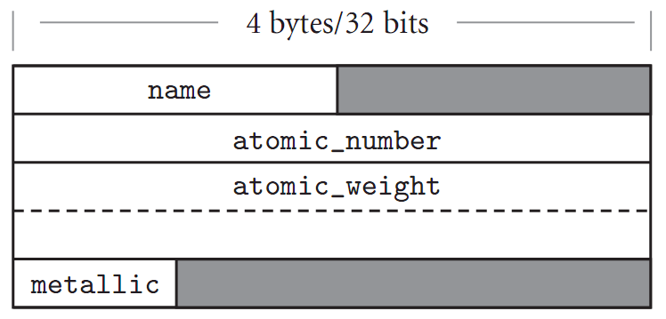
Registros (structures) e Variantes (unions)
Memória e seu impacto (structures)
Figure 7.1 Likely layout in memory for objects of type element on a 32-bit machine. Alignment restrictions lead to the shaded “holes.”
Copyright © 2009 Elsevier

Slide 24
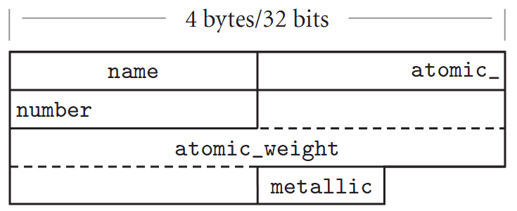
Registros (structures) e Variantes (unions)
Memória e seu impacto (structures)
Figure 7.2 Likely memory layout for packed element records. The atomic_number and atomic_weight ﬁelds are nonaligned, and can only be read or written (on most machines) via multi-instruction sequences.
Copyright © 2009 Elsevier

Slide 25
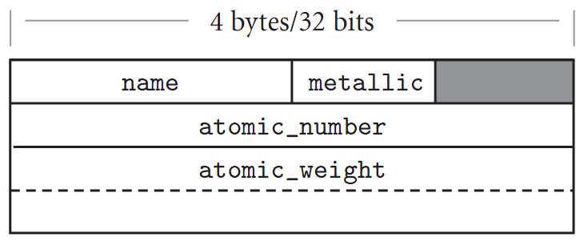
Registros (structures) e Variantes (unions)
Memória e seu impacto (structures)
Figure 7.3 Rearranging record ﬁelds to minimize holes. By sor ting ﬁelds according to the size of their alignment constraint, a compiler can minimize the space devoted to holes, while keeping the ﬁelds aligned.
Copyright © 2009 Elsevier

Slide 26
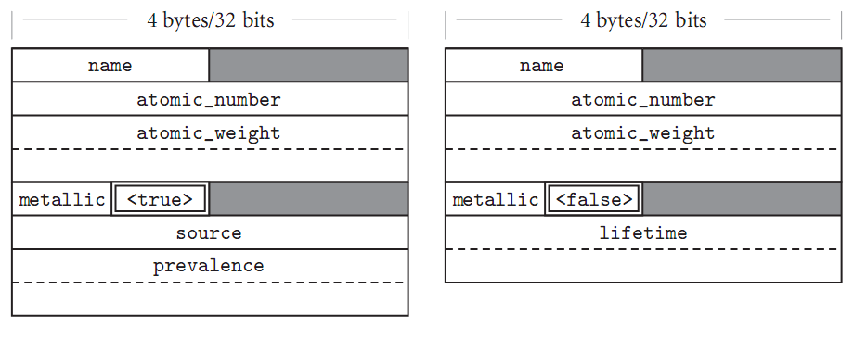
Registros (structures) e Variantes (unions)
Memória e seu impacto (unions)
Figure 7.15 (CD) Likely memory layouts for element variants. The value of the naturally occurring ﬁeld (shown here with a double border) determines which of the interpretations of the remaining space is valid. Type string_ptr is assumed to be represented by a (four-byte) pointer to dynamically allocated storage.
Copyright © 2009 Elsevier

Slide 27
Vetores & Matrizes
Vetores/Matrizes são o mais importante tipo composto
Homogêneas em geral
Uma fatia ou seção é uma porção retangular de uma matriz (Fig 7.4)
Copyright © 2009 Elsevier

Slide 28
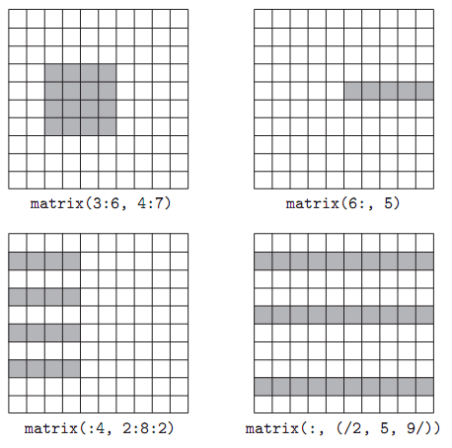
Vetores & Matrizes
Figure 7.4 Array slices(sections) in Fortran90. Much like the values in the header of an enumeration-controlled loop (Section6.5.1), a: b: c in a subscript indicates positions a, a+c, a+2c, ...through b. If a or b is omitted, the corresponding bound of the array is assumed. If c is omitted, 1 is assumed. It is even possible to use negative values of c in order to select positions in reverse order. The slashes in the second subscript of the lower right example delimit an explicit list of positions.
Copyright © 2009 Elsevier

Slide 29
Vetores & Matrizes
Dimensões, Limites e Alocação
  Existência global, forma estática — se forma é conhecida em tempo de compilação e vetor/matriz deve existir por toda a vida do programa, compilador aloca na memória estática global
  Existência local, forma estática — se forma é conhecida em tempo de compilação e vetor/matriz não vai existir por toda a vida do programa, compilador aloca na pilha da sub-rotina em tempo de execução.
  Existência local, forma restrita em tempo de elaboração
Copyright © 2009 Elsevier

Slide 30
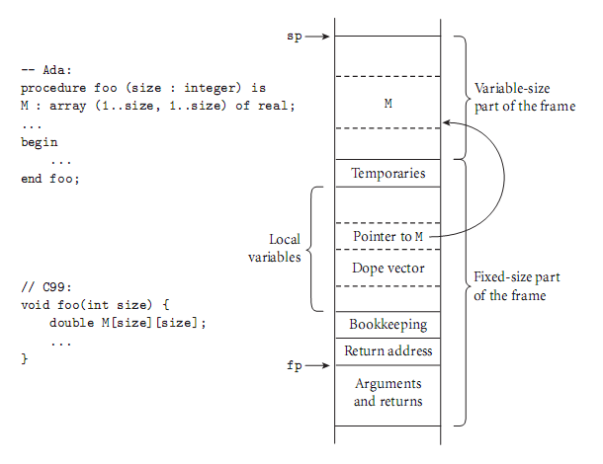
Vetores & Matrizes
Figure 7.6 Elaboration-time allocation of arrays in Ada or C99.
Copyright © 2009 Elsevier

Slide 31
Vetores & Matrizes
Elementos contíguos (Fig 7.7)
  Por coluna - Fortran
  Por linha
    Todas as outras ☺
    matriz[a..b, c..d] é o mesmo que matriz[a..b] de matriz[c..d]
Copyright © 2009 Elsevier

Slide 32
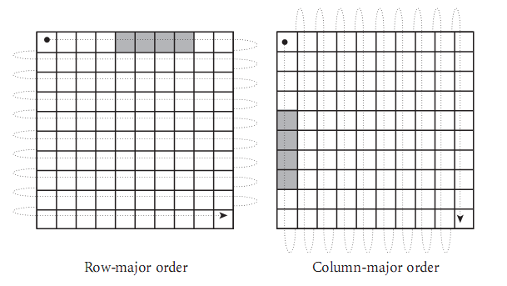
Vetores & Matrizes
Figure7.7 Row- and column-major memory layout for two-dimensional arrays. In row-major order, the elements of a row are contiguous in memory; in column-major order, the elements of a column are contiguous. The second cache line of each array is shaded, on the assumption that each element is an eight-byte ﬂoating-point number, that cache lines are 32 bytes long (a common size), and that the array begins at a cache line boundary. If the array is indexed from A[0,0] to A[9,9], then in the row-major case elements A[0,4] through A[0,7] share a cache line; in the column-major case elements A[4,0] through A[7,0] share a cache line.
Copyright © 2009 Elsevier

Slide 33
Vetores & Matrizes
Forma (Fig 7.8):
  Elementos contíguos
  Ponteiros para linhas
Ponteiros para linhas
  Permite linhas ficarem em qualquer lugar, ótimo para grandes matrizes em máquinas com memória muito segmentada
  Evita multiplicação
  Ótimo para matrizes com linhas de tamanhos distintos
    Um vetor de strings
  Requer espaço para ponteiros
Copyright © 2009 Elsevier

Slide 34
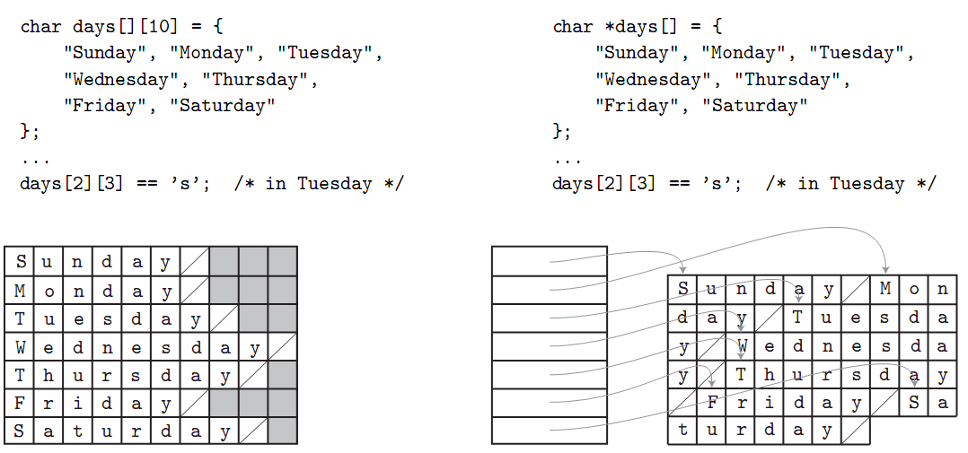
Vetores & Matrizes
Figure 7.8 Contiguous array allocation v. row pointers in C. The declaration on the left is a tr ue two-dimensional array. The slashed boxes are NUL bytes; the shaded areas are holes. The declaration on the right is a ragged array of pointers to arrays of character s. In both cases, we have omitted bounds in the declaration that can be deduced from the size of the initializer (aggregate). Both data structures permit individual characters to be accessed using double subscripts, but the memory layout (and corresponding address arithmetic) is quite different.
Copyright © 2009 Elsevier

Slide 35
Strings
Strings são apenas vetores de caracteres
Caso especial porque normalmente requerem polimorfismo e tamanho dinâmico
  É fácil fornecer isso para strings que são unidimensionais e não circulares
Strings em Python
>>> s1 = ‘ana’
>>> s2 = ‘paula’
>>> s1 + ‘ ’ + s2
Copyright © 2009 Elsevier

Slide 36
Conjuntos
Há muitas formas de implementar
  Normalmente usam-se bitsets
  Operações como interseção, união, pertinência são implementadas de forma eficiente com operações lógicas de bit
  Python: sets são como listas que podem apenas conter strings, numeros e tuplas. Não há duplicações e nem ordem.
Conjuntos em Python
>>> s1 = {1, 3, 5}
>>> s2 = {4, 5}
>>> s1.union(s2)
{1, 3, 4, 5}
Copyright © 2009 Elsevier

Slide 37
Ponteiros e Tipos Recursivos
Ponteiros servem para:
  Acesso eficiente a objetos elaborados
  Criação dinâmica de estruturas de dados encadeadas em conjunção com um gerente de acesso à memória dinâmica (heap)
Algumas linguagens (ex: Pascal) restrigem ponteiros para acessar o heap
Ponteiros só tem sentido em um modelo de variáveis baseado em valores (desnecessários em modelos baseados em referência)
Referências em Python
>>> a=100
>>> b=101
>>> c=a+1
>>> print (id(a), id(b), id(c))
505664704 505664720 505664720
>>> c=c+1
>>> print (id(a), id(b), id(c))
505664704 505664720 505664736
Copyright © 2009 Elsevier

Slide 38
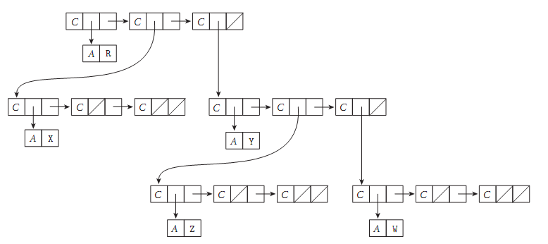
Ponteiros e Tipos Recursivos
(R,(X,(),
()
),
(Y,(Z,(),
()
),
(W,(),
()
)
)
)
Figure 7.11 Implementation of a tree in Lisp. A diagonal slash through a box indicates a null pointer. The C and A tags serve to distinguish the two kinds of memory blocks: cons cells and blocks containing atoms.
Copyright © 2009 Elsevier

Slide 39
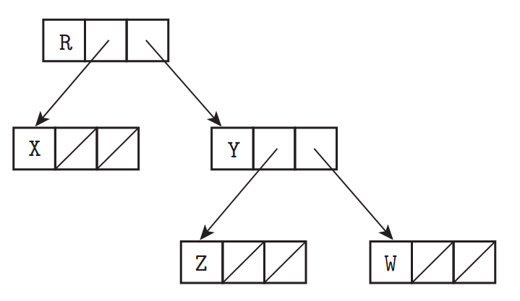
Ponteiros e Tipos Recursivos
Figure 7.12 Typical implementation of a tree in a language with explicit pointers. As in Figure 7.11, a diagonal slash through a box indicates a null pointer.
Copyright © 2009 Elsevier

Slide 40
Ponteiros e Tipos Recursivos
Ponteiros C e matrizes
int *a == int a[]
int **a == int *a[]
Mas equivalências nem sempre valem
  Uma declaração aloca uma matriz se é especificado o tamanho da primeira dimensão
  Senão, um ponteiro
  int **a, int *a[] - ponteiro pra ponteiro pra int
  int *a[n] - matriz de n ponteiros pra int
  int a[n][m] - matriz de duas dimensões
Copyright © 2009 Elsevier

Slide 41
Ponteiros e Tipos Recursivos
Problemas com ponteiros “flutuantes”
  Desalocação explícita de objeto no heap
    Só em linguagens com alocação explícita
  Desalocação implícita de objetos fora do heap
Dois mecanismos para capturar ponteiros “flutuantes”
  Tombstones
  Locks e Keys
Copyright © 2009 Elsevier

Slide 42
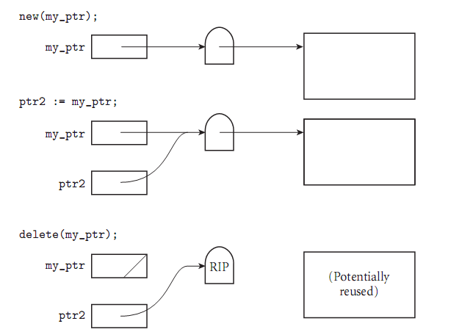
Ponteiros e Tipos Recursivos
Figure 7.17 (CD) Tombstones. A valid pointer refers to a tombstone that in turn refers to an object. A dangling reference refers to an “expired” tombstone.
Copyright © 2009 Elsevier

Slide 43
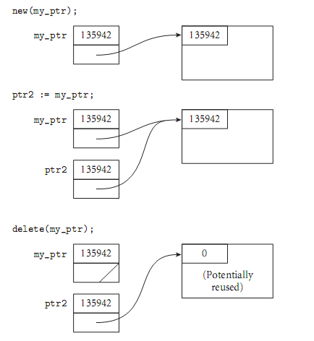
Ponteiros e Tipos Recursivos
Figure 7.18 (CD) Locks and Keys. A valid pointer contains a key that matches the lock on an object in the heap. A dangling reference is unlikely to match.
Copyright © 2009 Elsevier

Slide 44
Ponteiros e Tipos Recursivos
Coleta de Lixo
  Muitas linguagens deixam para o programador a responsabilidade de evitar lixo – isto é muito dificil
  Outras fornecem mecanismo automático
  Contagem de referências
    Não funciona para estruturas circulares
    Bom pra strings
    Funciona também pra eliminar tumbstones desnecessários
Copyright © 2009 Elsevier

Slide 45
Ponteiros e Tipos Recursivos
Marque-e-limpe
  Comum em Lisp
  Complicada em linguagens com estrutura de tipos complexa, mas possível se fortemente tipada
  Feita com muito sucesso em Ada, Java, Modula-3, ML
  Solução completa impossível para linguagens não fortemente tipadas
  Aproximação conservadora possível em qualquer linguagem (Xerox Portable Common Runtime approach)
Copyright © 2009 Elsevier

Slide 46
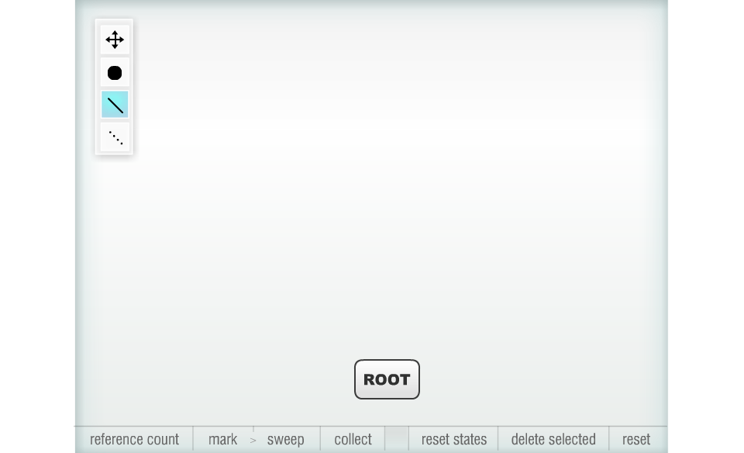
Ponteiros e Tipos Recursivos
Copyright © 2009 Elsevier

Slide 47
Listas
Listas são ou uma lista vazia ou um par consistindo de um objeto (uma lista ou átomo) e outra lista (mais curta)
  Listas são largamente usadas em linguagens funcionais e lógicas
    Em lisp, de fato, um programa é uma lista e pode se extender durante tempo de execução por construir uma lista e executá-la
Copyright © 2009 Elsevier

Slide 48
Arranjos Associativos
Também conhecido como mapa ou dicionário
Estrutura de associação de uma chave e um valor
Muito comum em linguagens script (python, perl, awk, php, Lua, etc)
Arranjos associativos em Python
>>> dic={'white':'branco', 'green':'verde', 'red':'vermelho'}
>>> dic['green']
'verde'
>>> dic['black']='preto'
>>> dic
{'black': 'preto', 'white': 'branco', 'green': 'verde', 'red': 'vermelho'}
Copyright © 2009 Elsevier

Slide 49
Arquivos e E/S
Facilidades de E/S possibilitam aos programas se comunicarem com o mundo externo
  I/O interativo ou com arquivos
Interativo para se comunicar com pessoas ou dispositivos
Arquivos se referem a armazenamento off-line com suporte de sistema operacional
Arquivos podem ser
  temporários
  persistentes
Copyright © 2009 Elsevier

Slide 50
Arquivos e E/S
Arquivos em Python
>>> of=open("test.txt", "wt")
>>> of.write("teste")
5
>>> of.close()
>>> if=open("test.txt", "rt")
SyntaxError: invalid syntax
>>> inf=open("test.txt", "rt")
>>> text=inf.read()
>>> print(text)
teste
>>>
Arquivos em Python
>>> of=open("test.txt", "wt")
>>> of.write(“Teste1\n")
7
>>> of.write(“Teste2\n")
7
>>> of.close()
>>> for lin in open("test.txt", "rt"):
print(lin[0:-1])
Teste1
Teste2
>>>
Copyright © 2009 Elsevier

